Slide 1


Обмен
ЛУЧШИМИ ЭКСПЕРТНЫМИ ПРАКТИКАМИ как инструмент повышения качества и развития методического обеспечения судебной ФЭЭ
ЛЕБЕДИНСКИЙ Владимир Игоревич
Первый вице-президент, Председатель Экспертного совета
Ассоциации «СРОО «Экспертный совет»,
Заместитель Председателя Правления
Союза судебных экспертов «Экспертный совет»
2018

Slide 2
Качество ФЭЭ
Востребованность
Образование
Методическое обеспечение
Практика
Новые направления
Сложные задачи

Slide 3
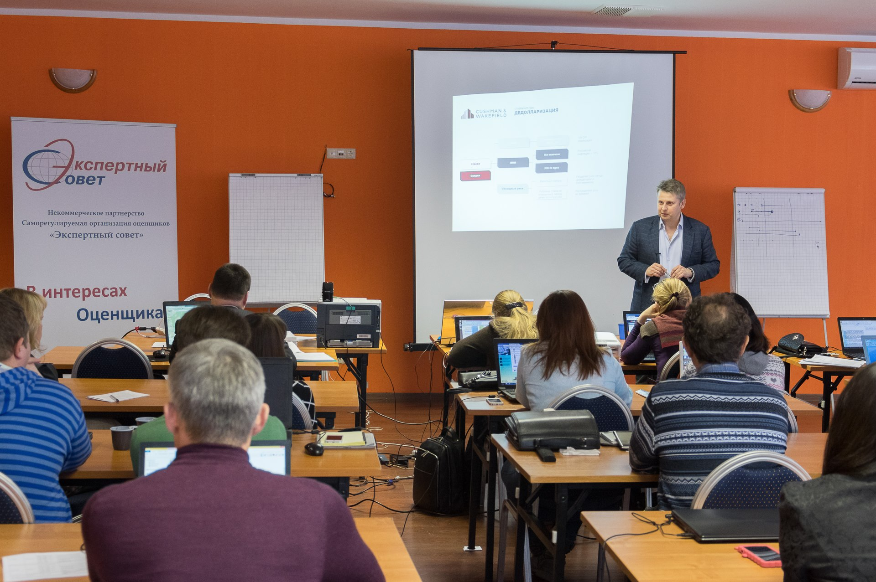
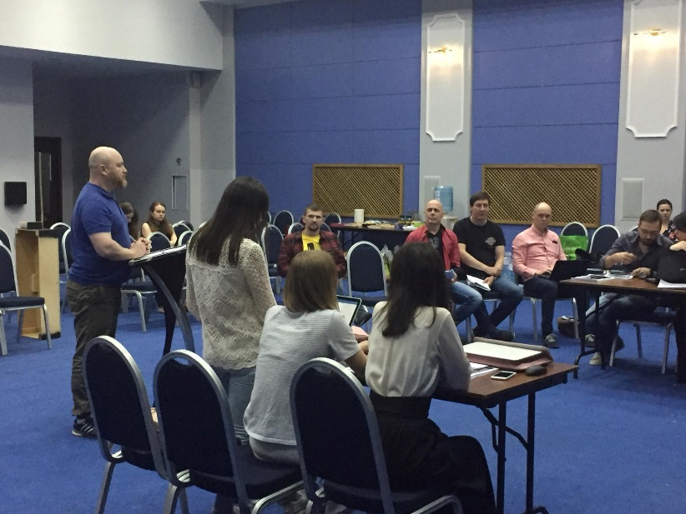
Анализ опыта (1)
Магистерская программа
«Экспертиза отчетов об оценке», 6 потоков

Slide 4
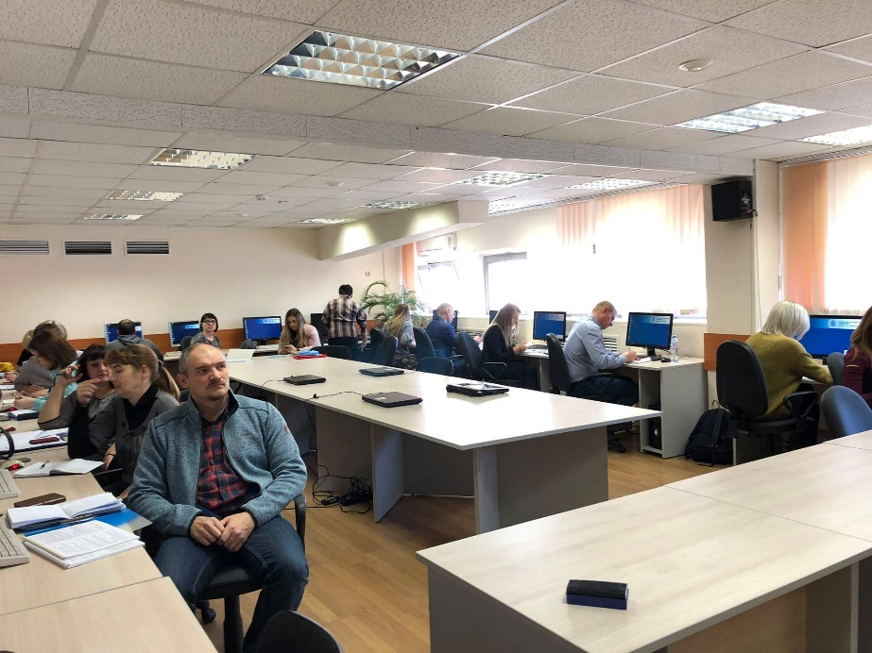
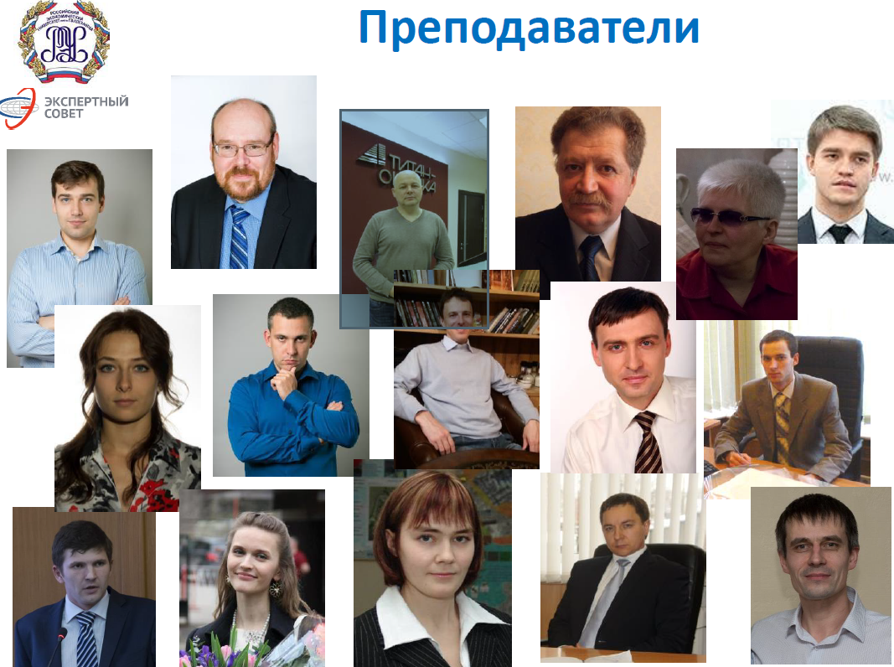
Анализ опыта (2)
Программа профессиональной переподготовки
«Государственная кадастровая оценка», 6 потоков

Slide 5
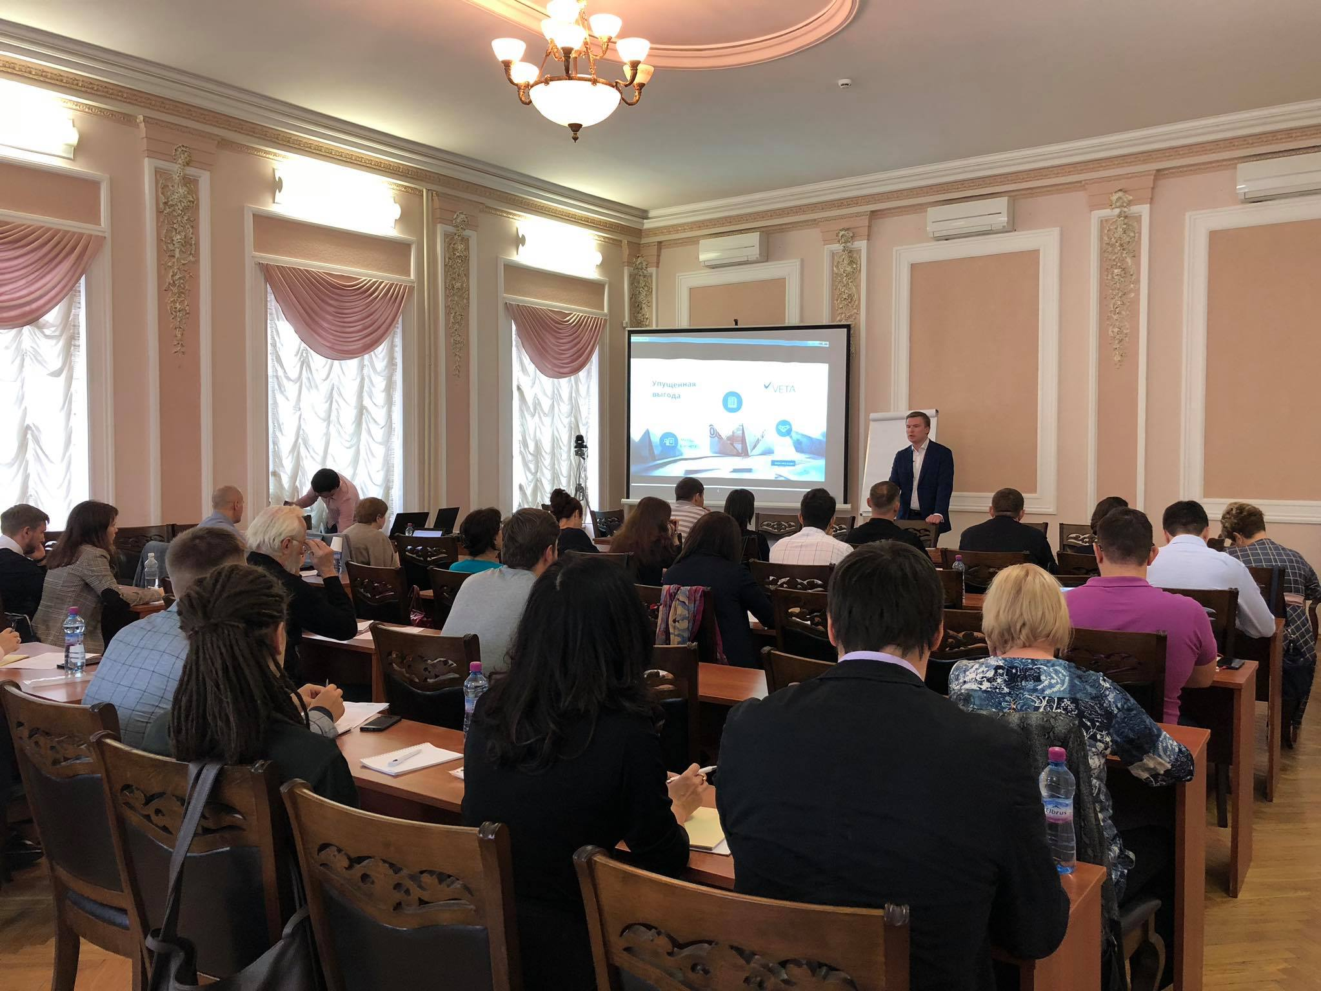
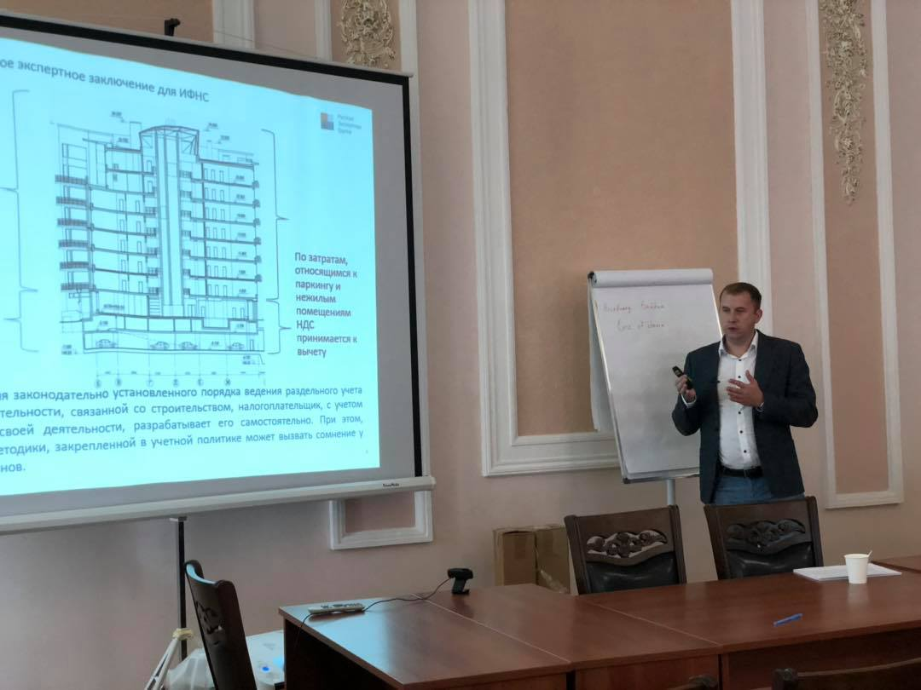
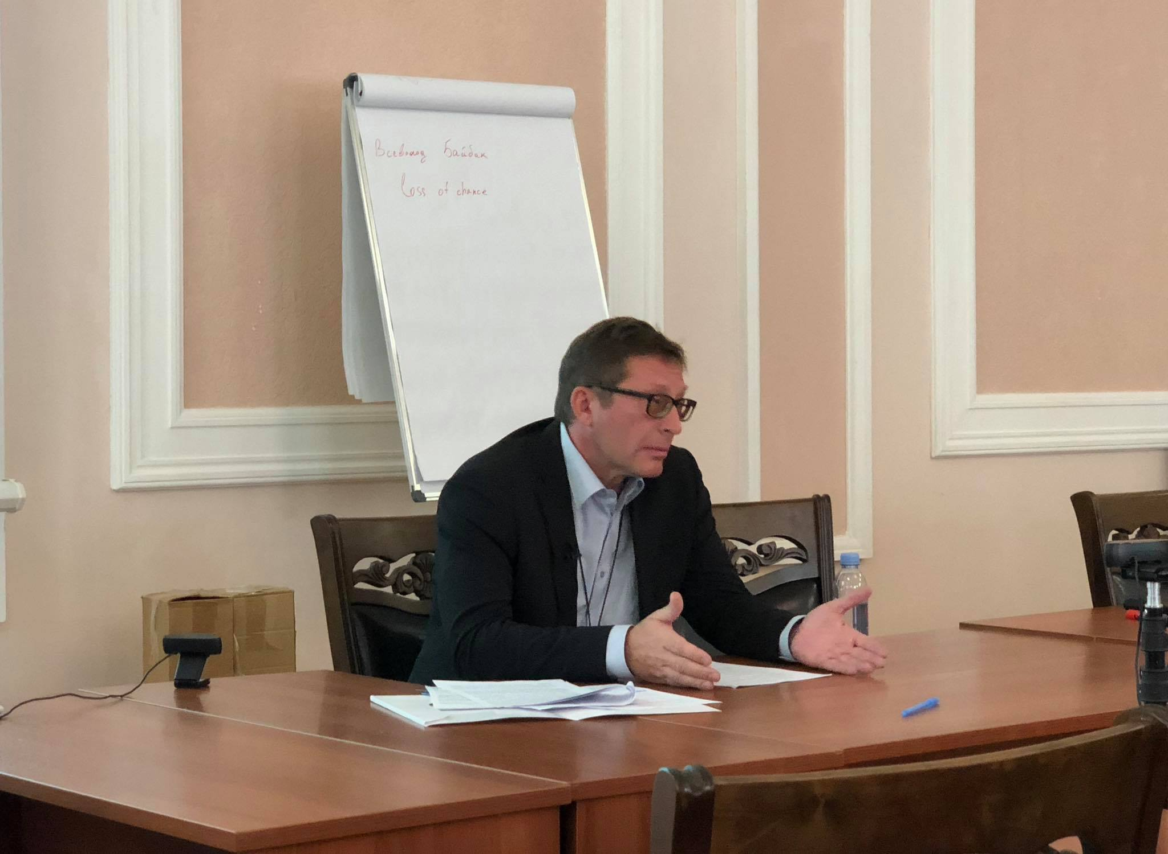
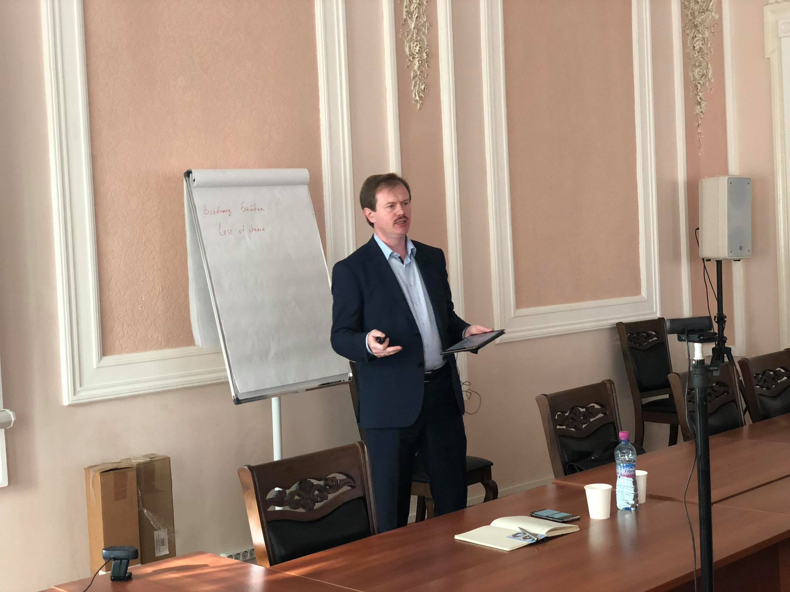
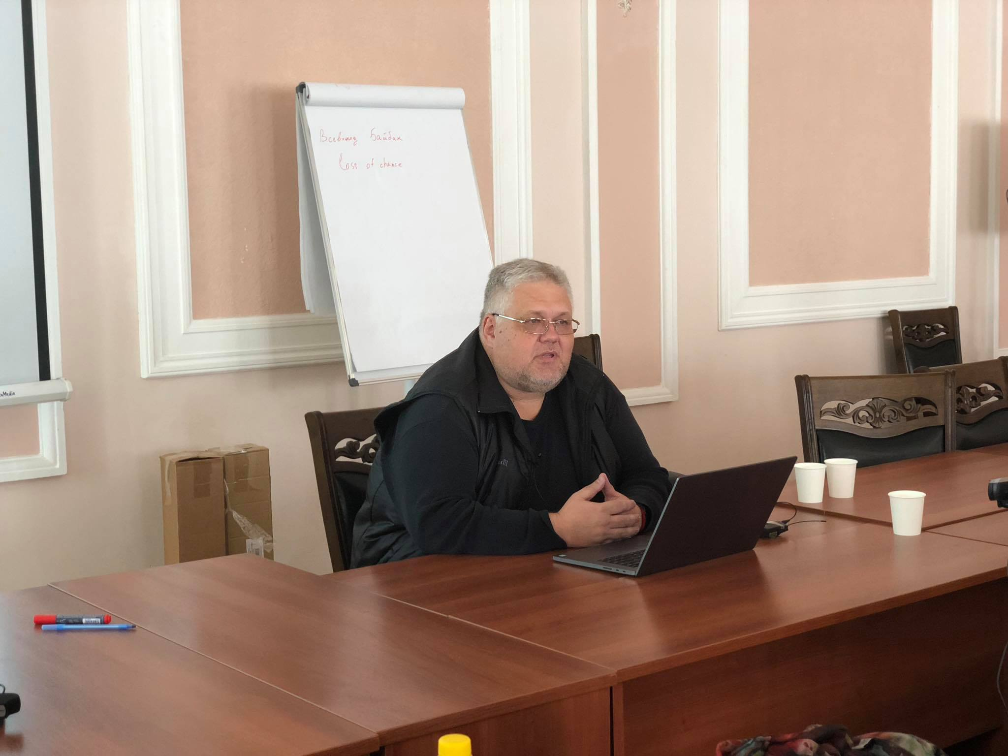
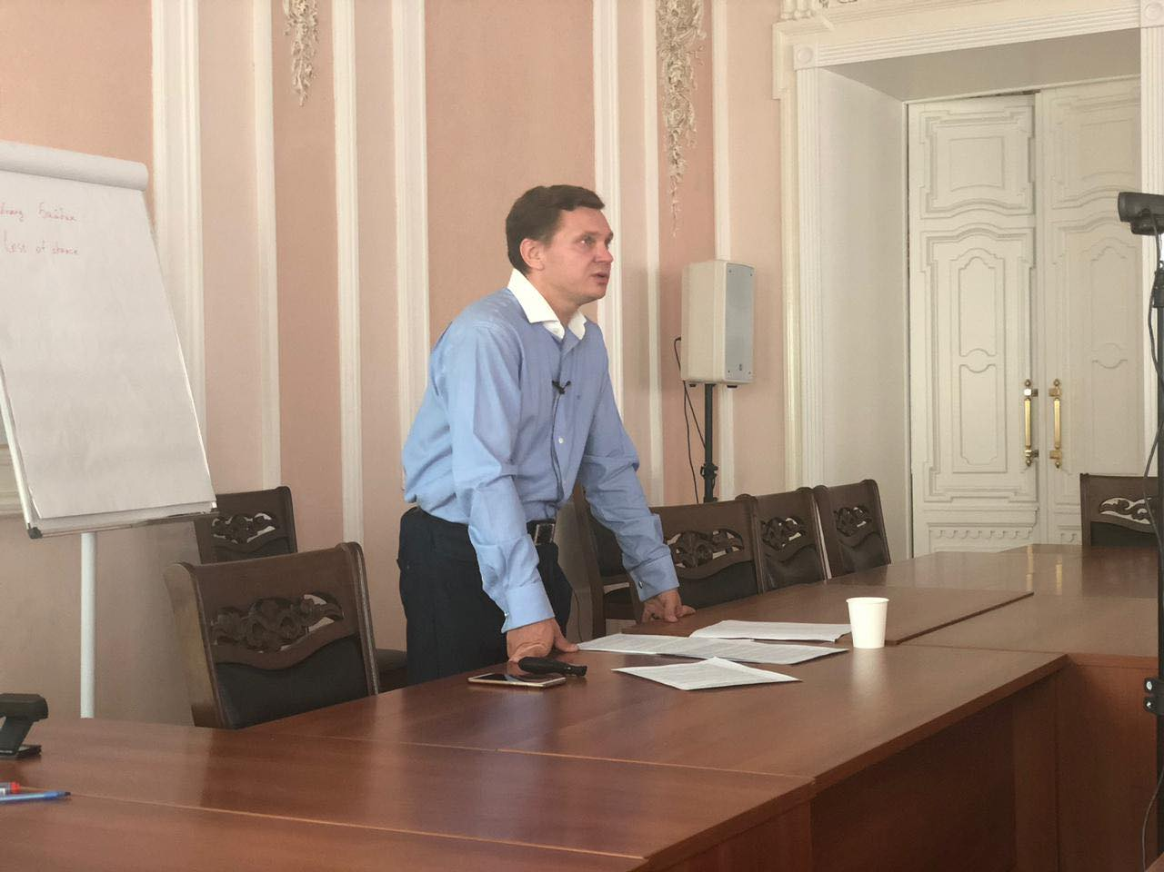
Анализ опыта (3)
Программа повышения квалификации
«Судебная ФЭЭ (продвинутый уровень)»
Вологда, Уфа

Slide 6
ОБМЕН ЛУЧШИМИ ЭКСПЕРТНЫМИ ПРАКТИКАМИ
Учиться у лучших
Разбор практических кейсов
Детализация
Расширение профессионального кругозора
Профессиональная дискуссия
Развитие методологии
Развитие новых практик
Качественный нетворкинг

Slide 7
Ближайшие планы (1)
Магистерская программа
«Судебная финансово-экономическая экспертиза» по направлению «Юриспруденция»

Slide 8
Ближайшие планы (2)
Программа повышения квалификации
«Судебная ФЭЭ: допрос судебного эксперта в гражданском, арбитражном и уголовном процессе» 12-13 декабря https://srosovet.ru/press/news/141118/
Гофштейн Александр Михайлович, адвокат, член Совета Партнеров адвокатского бюро «Падва и партнеры».
Имеет 30-летний опыт работы в области уголовного права и специализируется на ведении всех категорий уголовных дел, в том числе в связи с экономической деятельностью.
Шутов Константин Николаевич, адвокат, к.ю.н. Опыт работы – 22 года. С 2003 года в Адвокатской Палате Московской области. Защита по уголовным делам экономической направленности. Адвокат по известному делу с участием оценщиков по Уржумскому спиртзаводу, когда все обвиняемые были оправданы:
Следователь по особо важным делам Следственного комитета
Сорокина Анна Александровна, основатель Soft Skills Law Academy, имеет 14-летний опыт работы по юридической специальности, в т.ч. 12 лет в международной юридической компании. С 2014 года ежегодно входит в список лучших юристов России в сфере недвижимости, строительства и регулирования земельных отношений.Преподаватель курса «Практические навыки работы юриста» юридического института «М-Логос». Автор и преподаватель курса «Soft Skills for Lawyers» МГЮА им. Кутафина и ВШЭ
Жижина Марина Владимировна, профессор кафедры криминалистики МГЮА имени О.Е. Кутафина, доктор юридических наук, автор материалов: Основы криминалистической тактики судебного допроса в гражданском (арбитражном) процессе: научно-практическое пособие; Допрос эксперта и специалиста в цивилистическом процессе (рекомендации для эксперта, суда, представителей сторон)
Иванов Александр Сергеевич, генеральный директор компании «РОССИЙСКАЯ ОЦЕНКА», сопредседатель Экспертного совета НП СРО «НКСО»:
MRICS, CCIM, CPM, REV(TEGoVA) и EECO
Шепелев Владимир Борисович, генеральный директор ООО «СТРЕМЛЕНИЕ», член Совета по оценочной деятельности МЭР, член Правления НП «РКО», Председатель Экспертного совета НП СРО «НКСО»
Алешин Александр Сергеевич, Председатель Правления НП «Коллегия ревизоров, экспертов и специалистов»:
Питеров Андрей Анатольевич, Старший государственный судебный эксперт ФБУ Московская лаборатория судебной экспертизы Министерства юстиции РФ:
Карпицкая Татьяна Александровна, тренер НЛП, бизнес-тренер, бизнес- консультант, коуч. Специалист в области речевых воздействий, по первому образованию филолог.

